Slide 1
第六章 存储器层次结构 第三部分 鲲鹏处理器存储器系统及Cache
教师：史先俊
计算机科学与技术学院
哈尔滨工业大学
1

Slide 2
要点
Carnegie Mellon
鲲鹏处理器的存储器系统
鲲鹏处理器的Cache
2

Slide 3
一、鲲鹏处理器920的内存子系统
SMMU(System Memory Management System)，为设备提供地址转换和访问保护功能。
CCL访问的内存空间的属性由MMU(memory management unit，内存管理单元)中的页表控制
ICL访问的内存空间的属性由SMMU中的页表或源设备控制
内存访问延迟受数据所在位置影响。如果目标数据位置在物理上接近内存访问发起者，则时延较低。

Slide 4
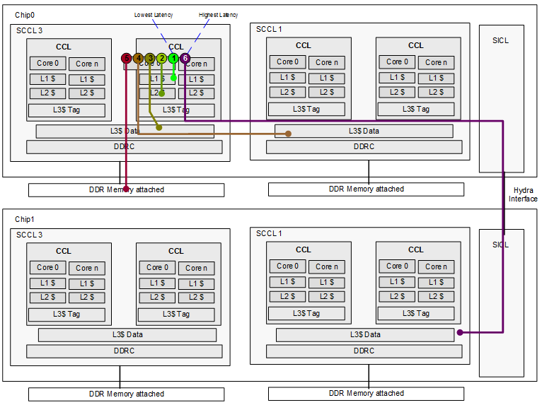
鲲鹏920系列芯片架构—内存子系统
一个CPU Die包含4个 DDR Channel
一个Socket包含2个CPU Die，8个DDR Channel
每个控制器支持2DPC 2933
本地内存访问均在本地进行，不走片间互联总线，因此访存时延最小，总体性能最好。
时延 | ARM CPU Cycles | Skylake Cycles
Register | 1 | 1
L1 cache | 4 | 4
L2 cache | 8 | 14
L3 cache | 40 | 55
DRAM | 71 -221(ns) | 83-143(ns)
Notes:
4 cycle
2 8 cycle
40 cycle
DDR 70~80 ns
跨die 90~106 ns
近端跨片 184ns
远端跨片 221 ns

Slide 5
鲲鹏920系列芯片架构——内存子系统
内存带宽
1.5 Tb/s
8
2933 MHz
8通道DDR4 带来46% 带宽提升，同时容量也可按需提升
延迟优化，和业界主流水平相当/更优
完整的Cache & Memory QoS 方案（类似于RDT），为用户的不同业务部署带来方便
6
2667 MHz
1.02 Tb/s
通道数量
每通道速率
总带宽
6148
Kunpeng 920

Slide 6
鲲鹏整体性能对比-内存带宽和时延性能
越低越好
平台 | TaiShan V2 with 2-socket Kunpeng 920-4826/DDR4-2666) | X86 server with 2-socket Skylake 6148 (20 cores, 2.0 GHz/DDR4-2666)
STREAM 测试结果 | 287 GB/S with 84.28% efficiency | 192 GB/S with 75.08% efficiency
Notes:
鲲鹏920具有多核架构优势，同时芯片级的集成缓存能力强，而配置鲲鹏920的TaiShan V2在内存表现方面有更好的能力，内存通道和带宽提升33%。通过Stream benchmark结果显示，鲲鹏920在单核各级cache等的访存时延上，也有较大的性能提升和优势，与X86 6148同等甚至更好的能力。而TaiShan V2在在DDR访存时延表现也与X86 6148达到同等量级表现。

Slide 7
二、鲲鹏920的Cache模式
Share Cache：对所有的L2来说L3 cache是共享的，一个进程可以使用整个L3的容量
Partitioned Cache：与Private相同的是，一个进程只能使用对应的部分L3容量；与Private不同的是，L3细分为一个Home的L3和N个Remote的L3，Home的L3类似L4，所以L3和L3之间会通信，由Home的L3来维护多个Partitioned L3之间的一致性
L2
L2
L2
…
L2
L2
L2
L3
L2
L2
L2
…
L2
L2
L2
Private Cache：有N个Private的L3，每个Private L3只缓存对应的L2的数据。即一个进程只能使用对应的部分L3的容量，无法使用全部L3的容量，L3和L3之间不通信
Remote L3
Remote L3
…
Home L3
Non-inclusive L3：支持Non-inclusive模式，Memory和L2间直接数据访问
L2
L2
L2
L2
…
L2
L2
L2
L3
L3
L3
…
L3
Main
Memory

Slide 8
芯片架构– Cache 时延
前端限制：主要是iCache Miss, iTLB Miss。指令解码能力不足也是原因之一，但可能性较低。
后端限制：主要是各级cache 包括dTLB miss。执行单元资源不足也是原因之一，但可能性较低。
错误分支预测：与Cache无关，但好的编码习惯能减少分支预测错误。
三类 Cache Misses
Compulsory Misses
第一次读取数据时的 Cache miss。
Capacity Misses
没有足够Cache空间存储所有热数据
在两次连续使用某一Cache数据之间，出现了太多的其它数据冲刷。
Conflict Misses
太多（超过Associativity Way）不同数据映射到同一 Cache Set中造成Cache碰撞。
Front End stall
Back End stall
Core
Reg
L1 I-cache
L1 D-cache
L2 cache
L3 cache
UnCore
Main Memory

Slide 9
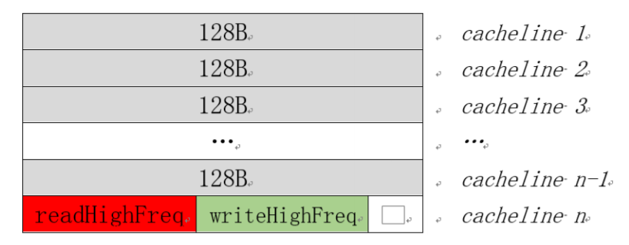
Cache line优化
原理：
CPU标识Cache中的数据是否为有效数据不是以内存位宽为单位，而是以Cacheline为 单位。这个机制可能会导致伪共享（false sharing）现象，从而使得CPU的Cache命中率变低。出现伪共享的常见原因是高频访问的数据未按照Cacheline大小对齐。
例如以下代码定义两个变量，会在同一个Cacheline中，Cache会同时读入：
int readHighFreq, writeHighFreq
writeHighFreq在一个CPU core里面被改写后，这个cache 中对应的Cacheline长度的数据被标识为无效，也就是readHighFreq被CPU core标识为无效数据，虽然 readHighFreq并没有被修改，但是CPU在访问readHighFreq时，依然会从内存重新导 入，出现伪共享导致性能降低。
修改方式：
1. 修改业务代码，使得读写频繁的数据以Cacheline大小对齐。可参考：
a. 使用动态申请内存的对齐方法：
int posix_memalign(void **memptr, size_t alignment, size_t size)
调用posix_memalign函数成功时会返回size字节的动态内存，并且这块内存 的起始地址是alignment的倍数。
b. 局部变量可以采用填充的方式：
int writeHighFreq;
char pad[CACHE_LINE_SIZE - sizeof(int)];
代码中CACHE_LINE_SIZE是服务器Cacheline的大小，pad变量没有用处，用 于填充writeHighFreq变量余下的空间，两者之和是CacheLine大小。
2. 部分开源软件代码中有Cacheline的宏定义，修改宏的值即可。如在impala使用 CACHE_LINE_SIZE宏来表示目标平台的Cacheline大小。

